Slide 1
Солецкий муниципальный округ
___________________________________________________________________
Вода - образ добра

Slide 2
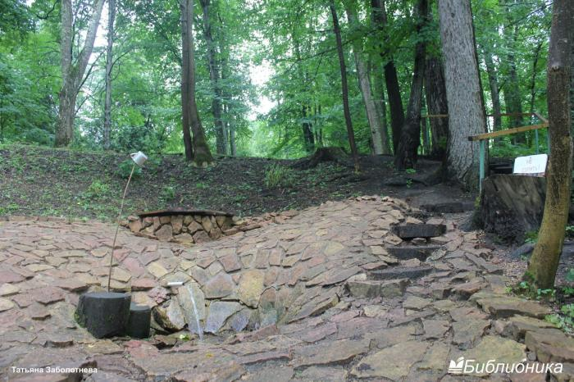
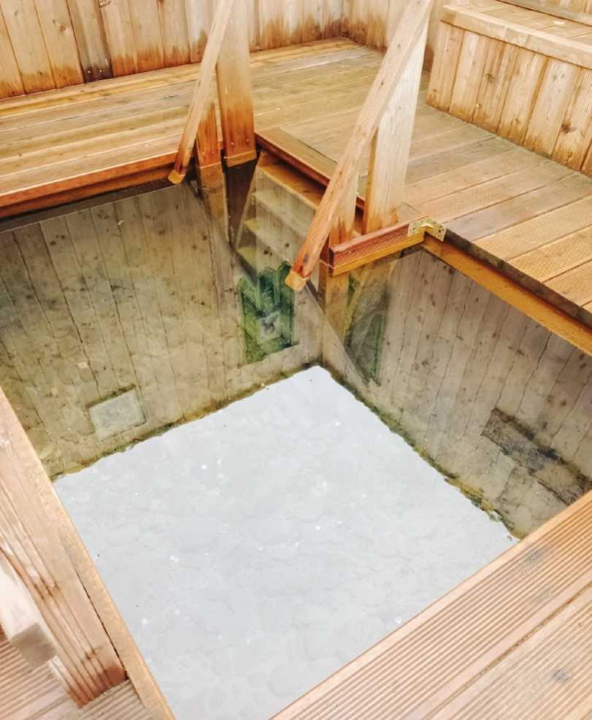
Вода - образ добра
__________________________________________________________________
Если будут звенеть родники, будет биться и сердце России!

Slide 3
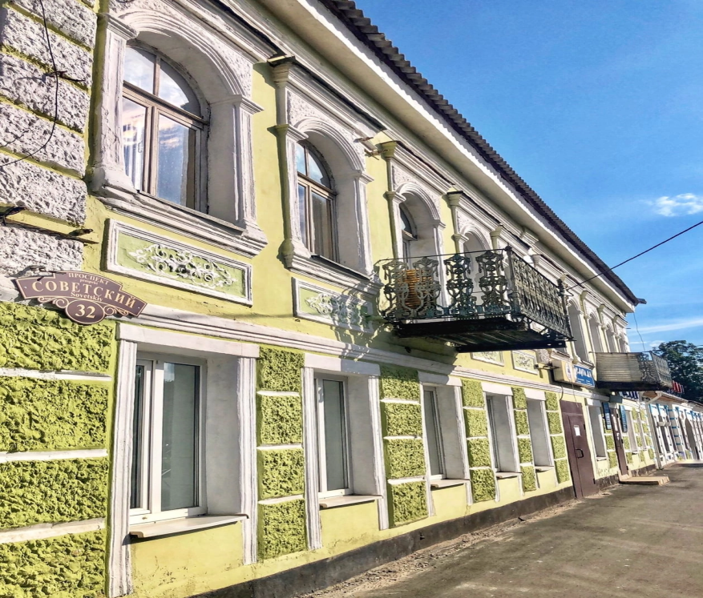
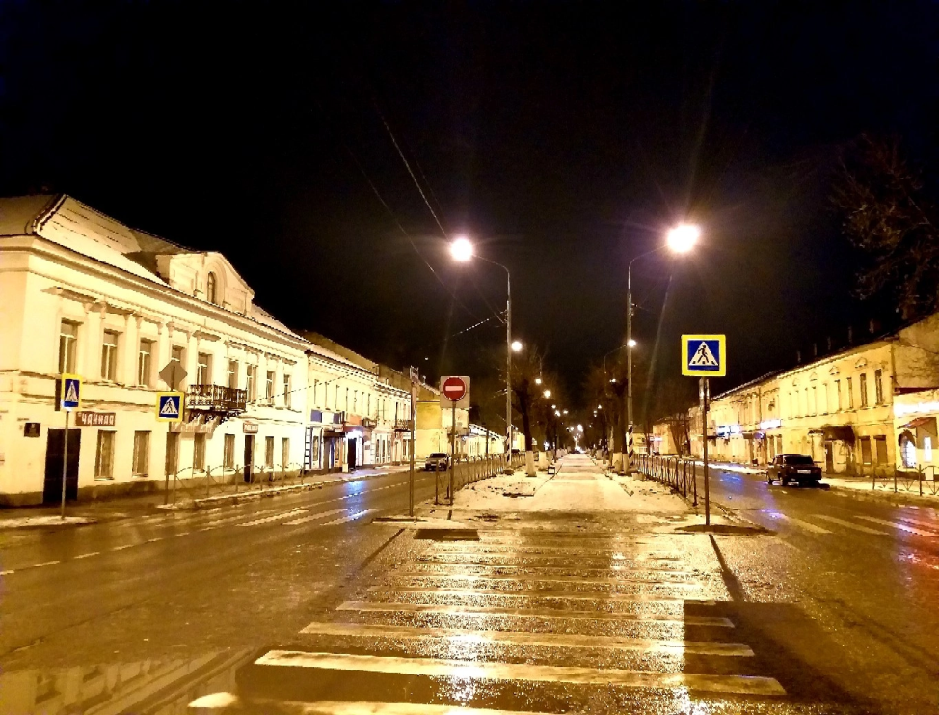
Вода - образ добра
__________________________________________________________________
В городе Сольцы по сей день сохранились исторические
здания , в атмосфере которых сливаются воедино
русские купеческие и православные традиции

Slide 4
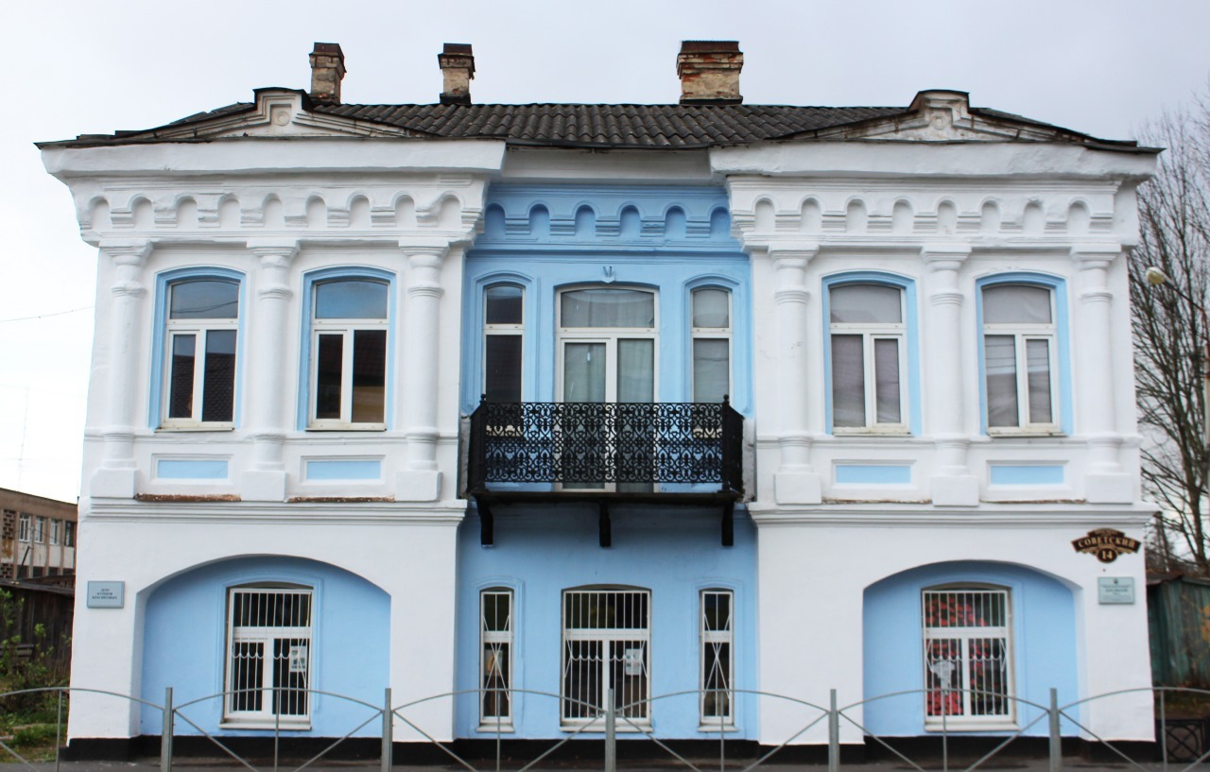
Вода - образ добра
__________________________________________________________________
Солецкий краеведческий музей

Slide 5
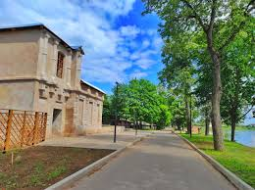
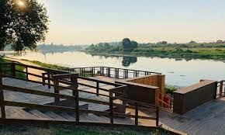
Вода - образ добра
__________________________________________________________________
Набережная реки Шелонь
Александровский источник

Slide 6
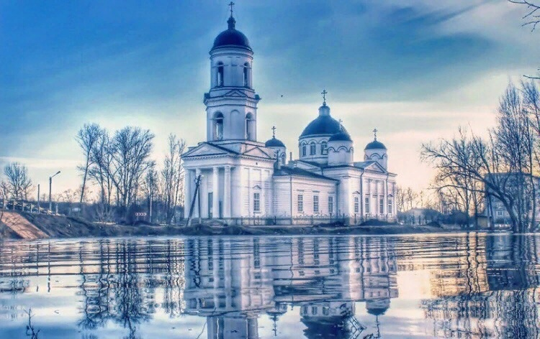
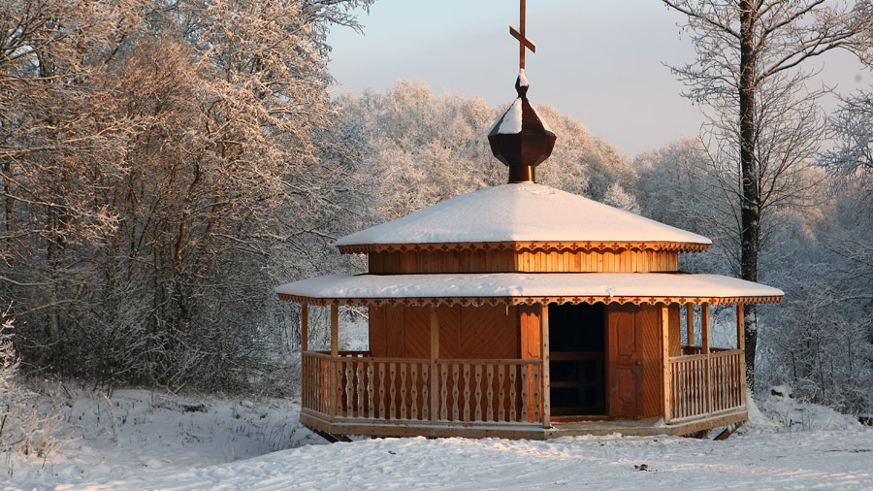
Вода - образ добра
__________________________________________________________________
Ильинский собор
Часовня-купель Ф.Ф. Ушакова

Slide 7
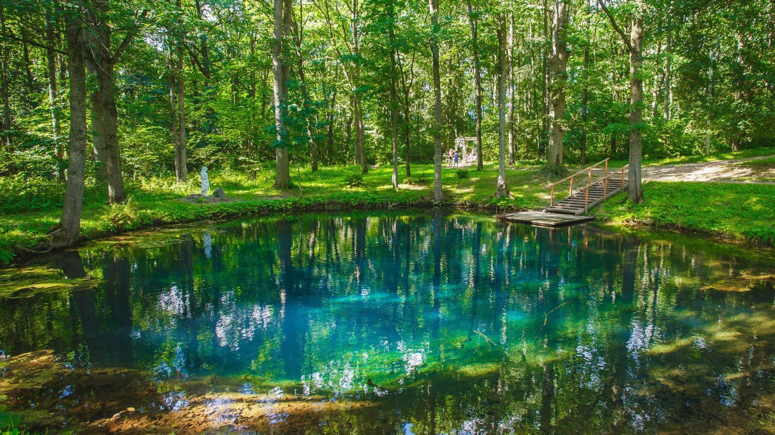
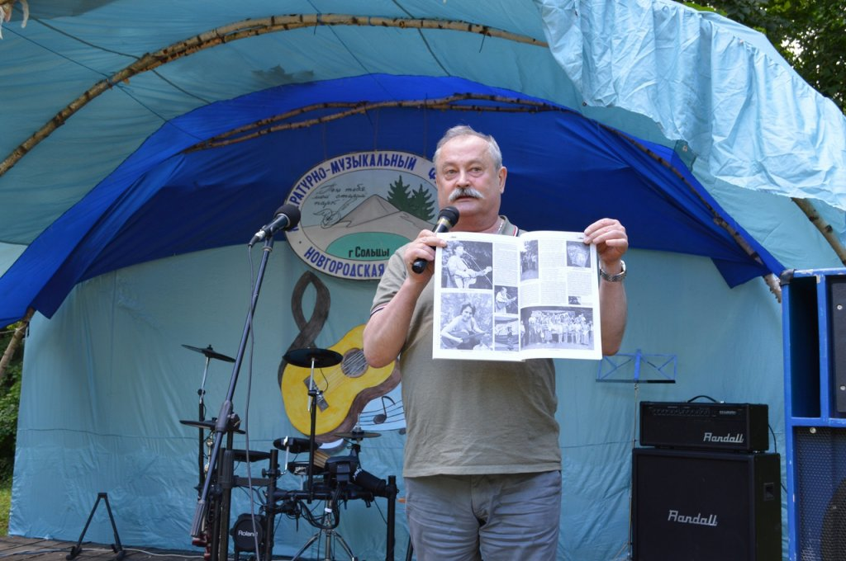
Вода - образ добра
__________________________________________________________________
Парк-усадьба «Горки»
Литературно- музыкальный фестиваль
«Пою тебя, мой старый парк!» ежегодно 3-я суббота июня

Slide 8
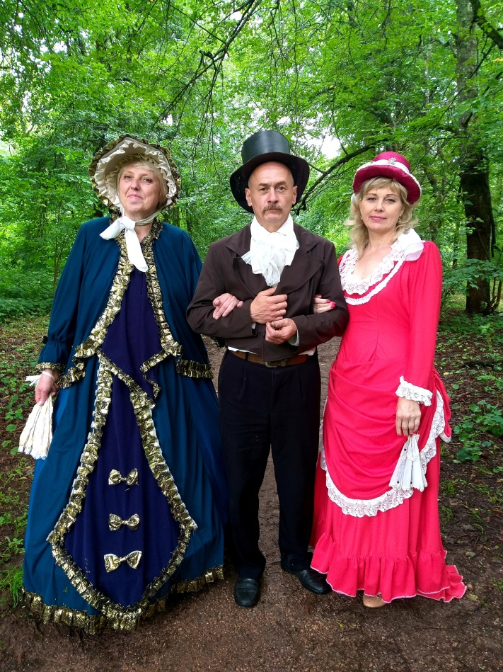
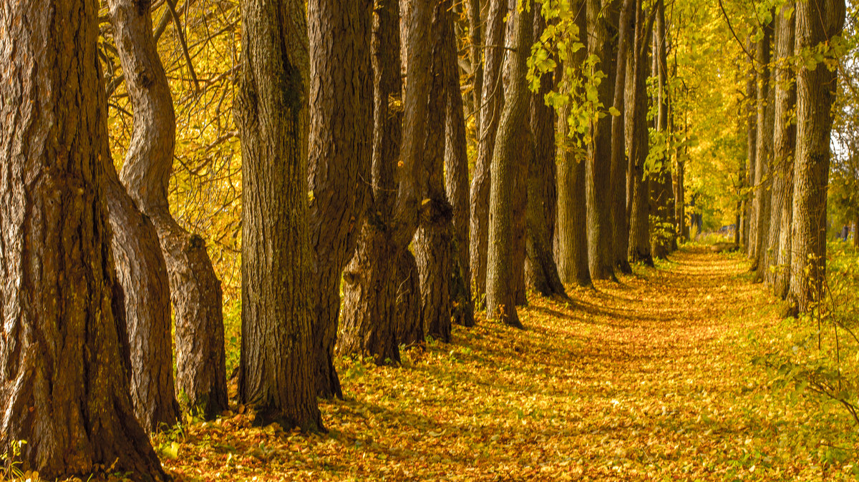
Вода - образ добра
__________________________________________________________________
Парк-усадьба «Выбити»
Фестиваль искусств «Муза княжеского парка»
ежегодно 3-я суббота июля

Slide 9
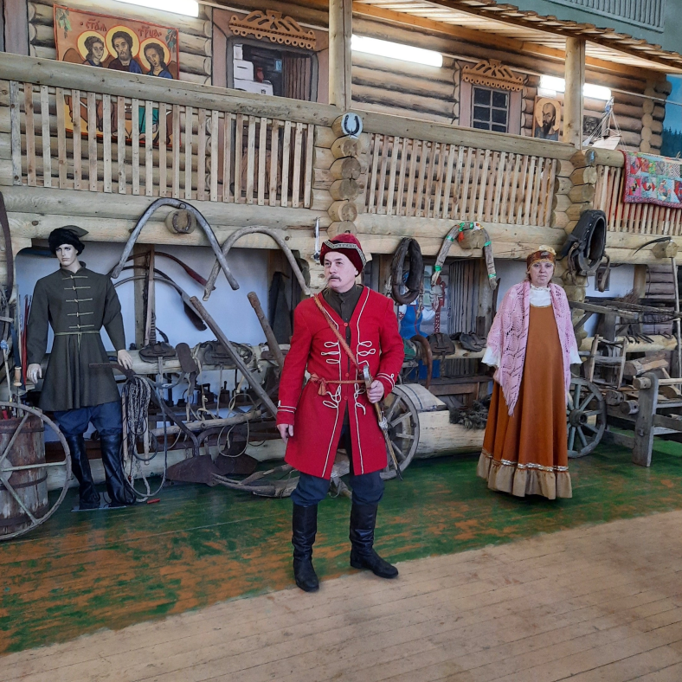
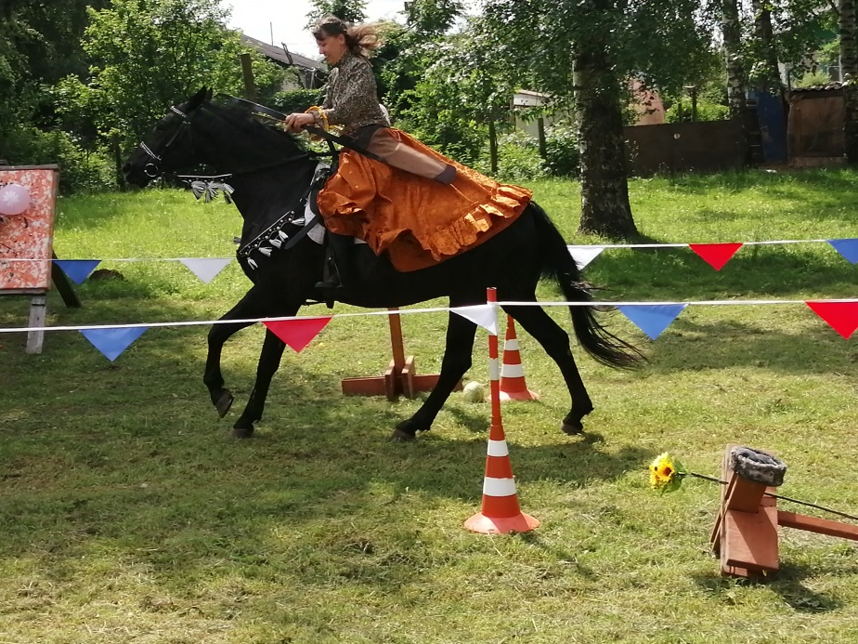
Вода - образ добра
__________________________________________________________________
Музей Колеса
Фестиваль народного творчества
«Казачий Лютец» ежегодно в июне

Slide 10
Вода - образ добра
__________________________________________________________________
Живи, родник, живи!

